Slide 1
การบรรยาย หลักนิติธรรม : จากหลักการสู่ทางปฏิบัติ
ศาสตราจารย์ ดร.ทวีเกียรติ มีนะกนิษฐ
ตุลาการศาลรัฐธรรมนูญ

Slide 2
ศาสตราจารย์ ดร. ทวีเกียรติ มีนะกนิษฐ
นิติศาสตร์บัณฑิต (เกียรตินิยมอันดับสอง)
นิติศาสตร์มหาบัณฑิต
(สาขากฎหมายอาญามหาวิทยาลัยธรรมศาสตร์)
เนติบัณฑิตไทย
LL.M. (University of Pennsylvania, USA)
ประกาศนียบัตรชั้นสูงทางกฎหมายอาญา (D.E.A. de sciences criminelles)
ปริญญาเอกเกียรตินิยมทางกฎหมายอาญา (Doctorat en droit pénal mention très honorable , l’Université de Nancy II, France)
ตุลาการศาลรัฐธรรมนูญ

Slide 3
หลักนิติธรรม : จากหลักการสู่ทางปฏิบัติ
หลักนิติธรรม : บทนำ
Rule by numbers
Rule by law
The Rule of Law

Slide 4
หลักนิติธรรม
The Rule of Law : ที่มา
Civil law system : ปพพ. มาตรา 4
1. ลายลักษณ์อักษร + ความมุ่งหมาย
2. จารีตประเพณี
3. กฎหมายใกล้เคียง
4. หลักทั่วไป

Slide 5
Common Law
1. หลักทั่วไป
2. กฎหมายใกล้เคียง
3. จารีตประเพณี
4. ลายลักษณ์อักษร + ความมุ่งหมาย
คดีอาชญากรสงคราม : กฎหมายย้อนหลัง ?

Slide 6
หลักนิติธรรม : จากหลักการสู่ทางปฏิบัติ
คุณธรรมข้อเดียว 1. ไม่โกหก
การรักษาสัญญา : ถ้ารักษาไม่ได้อย่าสัญญา
เด็กดื้อ
การปฏิวัติ
ไม่ปฏิบัติตามกฎหมาย
เข้าคิวแล้วไม่ได้ของ
แยกดี – ชั่ว : เคร่งครัดตน ผ่อนปรนคนอื่น

Slide 7
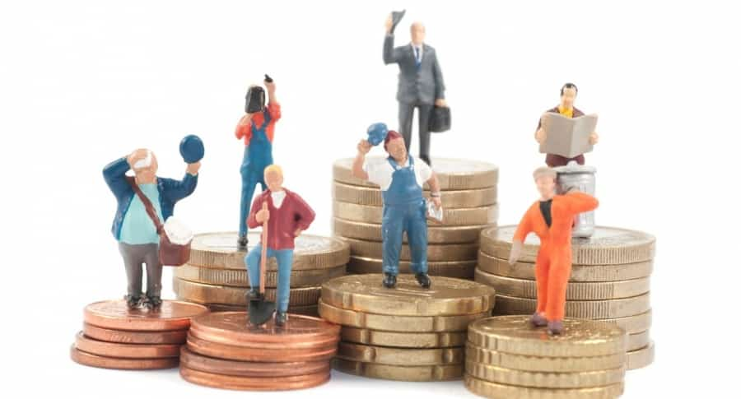
หลักนิติธรรม : จากหลักการสู่ทางปฏิบัติ
2. พอเพียง
เงินตำแหน่ง
รายได้พิเศษ
การเลื่อนตำแหน่ง
way of life

Slide 9
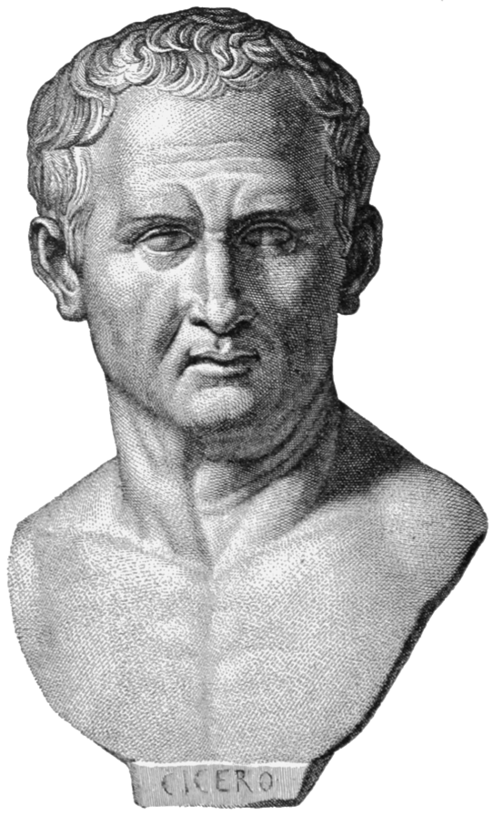
Cicero
“กฎหมาย...เป็นกฎแห่งเหตุผล...จะกำหนดสิ่งที่ดีงามและถูกต้องเป็นธรรม และจะกำหนดข้อห้ามสิ่งที่เลวร้าย และอยุติธรรม สิ่งใดที่เป็นไปเพื่อความสุขร่วมกัน สิ่งนั้นย่อมเป็นสิ่งที่ดีงาม สิ่งใดที่บั่นทอนความสุขร่วมกัน สิ่งนั้นย่อมเลวร้าย” (Cicero : จากวรเจตน์ ภาคีรัตน์, ประวัติศาสตร์ ความคิดนิติปรัชญา (2561) น.108)

Slide 10
Concept กฎหมายมีไว้ส่งเสริมไม่ใช่ข้อห้าม
หาทางออกที่ถูกต้อง
หากยังผิดพลาด
ยอมรับ (good man)
แก้ไข (great man)

Slide 11
ผิดกฎหมาย - ผิดระเบียบ – รัฐเสียหาย
ทุจริต
ตามน้ำ
ถูกกฎหมาย - ถูกระเบียบ - รัฐไม่เสียหาย
commission
ผิดกฎหมาย - ผิดระเบียบ – รัฐได้ประโยชน์ – การพ้นโทษ
ถูกกฎหมาย – ถูกระเบียบ – รัฐเสียหาย – Sonio
ไม่ทุจริต
สร้าง ร.ร.
ผิดกฎหมาย – ผิดระเบียบ – รัฐได้ประโยชน์
ออกค่าใช้จ่ายเพิ่มเอง

Slide 12
สมคบกัน
กระทำการอันมิชอบด้วยกฎหมาย
eximbank
กระทำการชอบด้วยกฎหมายโดยวิธีการอันมิชอบ
ตั้งบริษัทปลอม
คดีปุ๋ย

Slide 13
เผยแพร่สิ่งลามก (เข้าใจวัตถุประสงค์ , adult and alone)
เตะฟุตบอล
ข้อสอบ O – net
ปรึกษาผู้ปกครอง
ชวนเพื่อนเที่ยว
???
จับตุ๊กตายาง

Slide 14
ทำแท้งเถื่อน (save abortion)
แท้งเถื่อน
จับหมอ
ไม่ปลอดภัย
By product
ราคาแพง
ไม่ต้องรับผิดชอบ
หญิงตาย
เด็กตาย
เกิดการข่มขู่

Slide 15
ค้าประเวณี (freedom of sexuality)
ซ่อง
By product
พ่อเล้า
แมงดา
สินบน
หน่วงเหนี่ยวกังขัง
ทารุณ

Slide 16
พ่อ – แม่ – ลูก
ครู – นักเรียน – มหาวิทยาลัย

Slide 17
ความเสมอภาค
ให้เท่ากัน ?
ให้ในส่วนที่เขาควรจะได้

Slide 18
ความเสมอภาค

Slide 19
การเสียภาษี
การจับสลาก
โรงเรียนสตรีวิทย์ฯ

Slide 20
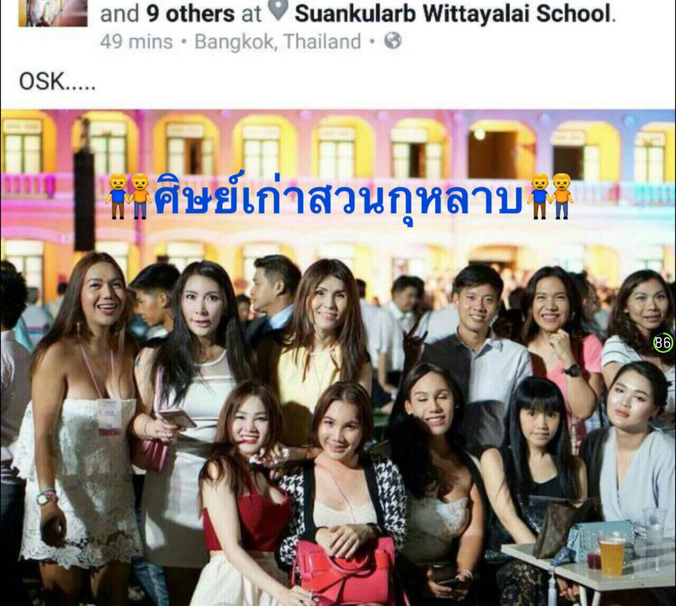
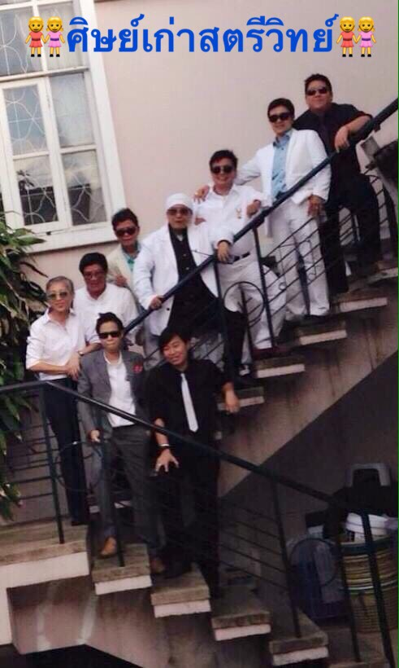

Slide 21
การตีความที่ไม่ส่งเสริมความถูกต้อง
ที่สาธารณะ
ป้องกันบ้านของตนเอง
ขับรถย้อนศร
เมาจนครองสติไม่ได้

Slide 24
แนวฎีกาป้องกัน
คำพิพากษาฎีกาที่ 1619/2537 คืนเกิดเหตุเวลาประมาณ 2 นาฬิกา สุนัขในบ้านจำเลยเห่า จำเลยลุกออกจากบ้านเห็นโจทก์ร่วมเข้าใจว่าเป็นคนร้าย จึงคว้ามีดฟันโจทก์ร่วม โดยไม่ปรากฏว่า โจทก์ร่วมมีอาวุธอะไร และจะได้กระทำการประทุษร้ายจำเลยอย่างไร การกระทำของจำเลยเป็นความผิดฐานพยายามฆ่าโดยป้องกันเกินกว่ากรณีแห่งการจำต้องกระทำเพื่อป้องกันผล (ฎส.6 น.162)
คำพิพากษาฎีกาที่ 469/2550 เวลาดึกมากแล้วคนร้ายเข้าไปลักเรือ ทราบไม่ได้ว่าคนร้ายมีอาวุธอย่างไรหรือไม่ จำเลยยิงปืนไปถูกคนร้ายตาย เป็นการป้องกันพอสมควรแก่เหตุ (น.288)

Slide 25
ฎีกาปัดปืนลั่น
คำพิพากษาศาลฎีกาที่ 7227/2553 ผู้ตายชอบเล่นอาวุธปืน บางครั้งเอากระสุนปืนออกจากลูกโม่แล้วมาจ่อยิงที่ศีรษะตนเองหรือผู้อื่นเพื่อล้อเล่น ในวันเกิดเหตุผู้ตายก็เอาอาวุธปืนมาเล่นอีก จำเลยเข้าแย่งเป็นเหตุให้ปืนลั่น ถือว่าจำเลยกระทำโดยปราศจากความระมัดระวังซึ่งบุคคลในภาวะเช่นนั้นจักต้องมีตามวิสัยและพฤติการณ์ และจำเลยอาจใช้ความระมัดระวังเช่นว่านั้นได้แต่หาได้ใช้ให้เพียงพอไม่ อันเป็นการกระทำโดยประมาทตาม ป.อ. มาตรา 59 วรรคสี่ (ฎส.8 น.96)

Slide 26
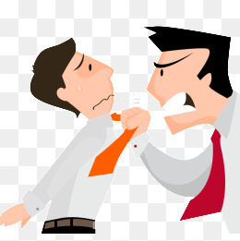
ถ้าถูกคนชั่วด่า แสดงว่าเราดี
ถ้าถูกคนดีด่า แสดงว่าเราชั่ว

Slide 27
คำถาม ??
คำถาม ??
คำถาม ??

Slide 28
จบการบรรยาย

